Slide 1
Structures de données et Généricité (où paramétrage)
Rappel et +
https://www.lirmm.fr/~pvalicov/Teaching.html

Slide 2
Plan de ce cours
Motivation de la généricité : plus de flexibilité et optimisation du codage
Exemples fameux de généricité : ArrayList, paraméterer AraryList (éviter des erreurs à l’exécution), exemple de ArrayList<Integer>, Syntaxe de déclaration, syntaxe du constructeur
Compilation de la classe générique et effacement du paramètre
Généricité multiple et généricité imbriquée
Généricité et héritage : usage fausse de la classe Object, usage de sous classe comme paramètre, Joker (usage de classe inconnu comme paramètre), Joker restreint (sous classe)
Tableau et ArrayList : favoriser les erreurs de compilation au lieu de ceux d’exécution
Vision plus général ou les collections : hiérarchie des collections, interface Collection paramétrée, les itérateurs, interface Set, List, class Stack, interface Queue, interface Comparable et Comparator, Class Collections, interface Stream, Map,

Slide 3
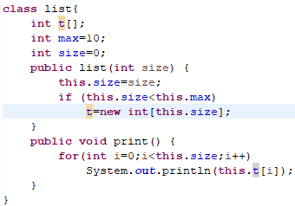
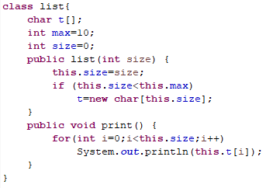
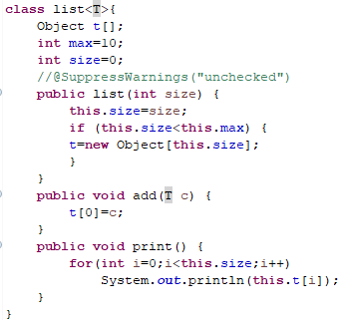
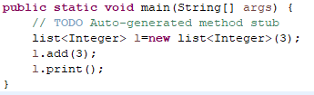
Motivation
Je veux une liste de int
Je veux une liste de char?

Slide 4
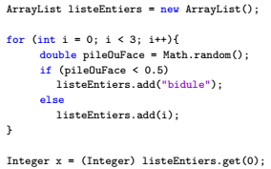
Exemple de la classe générique: ArrayList

Slide 5
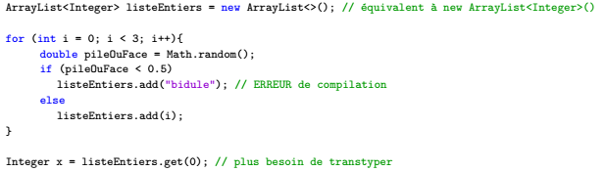
Exemple de la classe générique: ArrayList

Slide 6

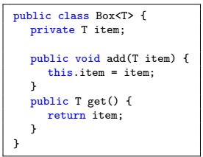
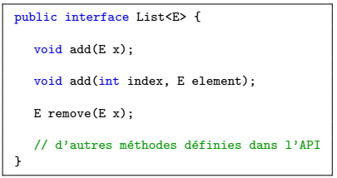
Généricité par le programmeur: class générique et interface générique

Slide 7
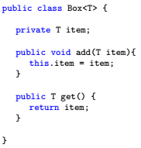
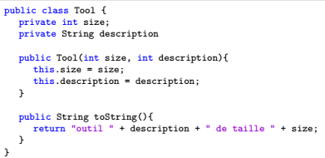
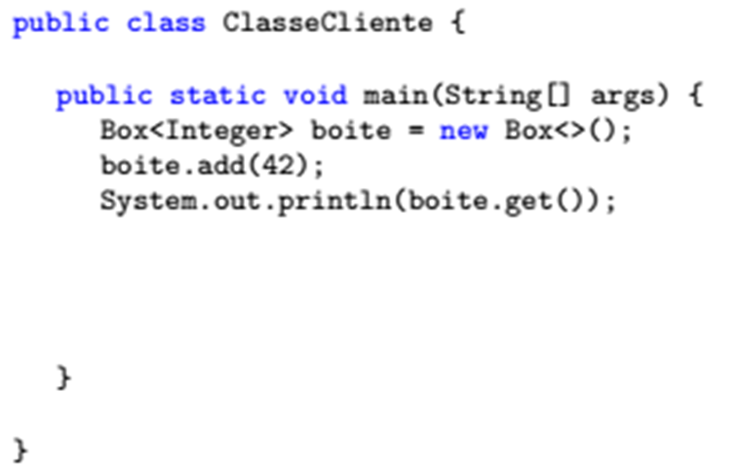
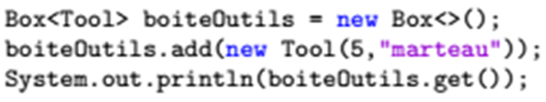
Généricité: exemple
Constructeur
Box<>() sans la classe paramètre

Slide 8
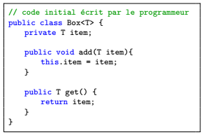
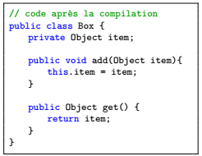

Généricité: Comment ça marche?

Slide 9
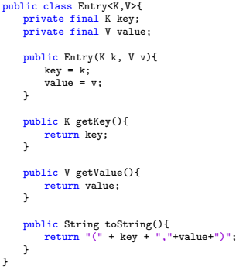

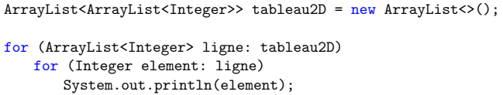
Généricité multiple/imbrication

Slide 10


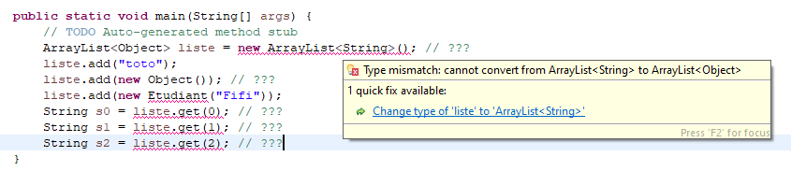
Généricité & héritage

Slide 11
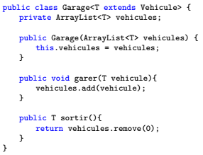
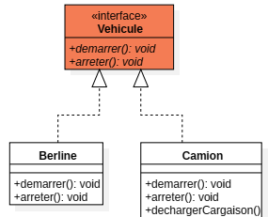
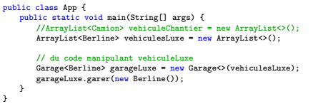
Généricité & héritage & restriction
T doit être une sous-classe (ou une implémentation de l’interface) de Vehicule

Slide 12
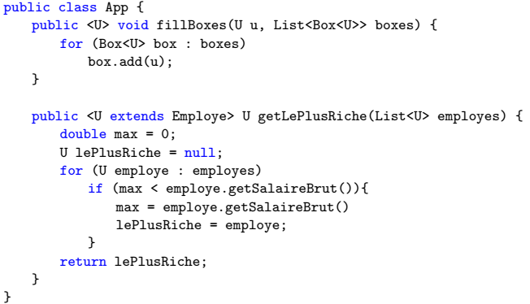
Méthodes Génériques

Slide 13


Généricité: pousser aux max: Joker!

Slide 14
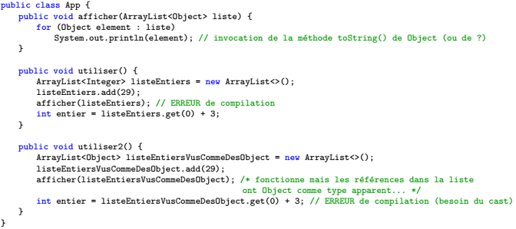
Object class vs Joker?

Slide 15

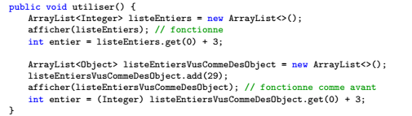
Généricité: Joker pour résoudre problème de Object

Slide 16
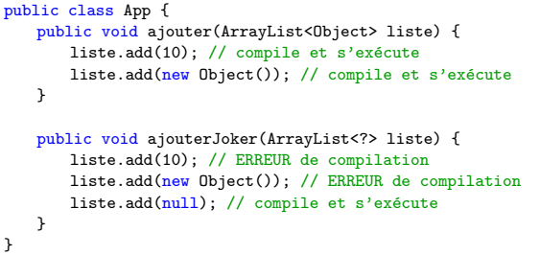
Attention

Slide 17
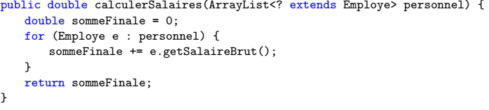
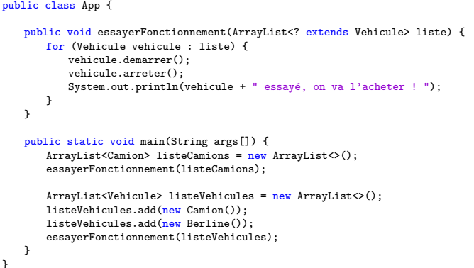
Joker restreint

Slide 18
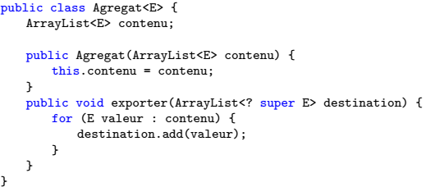
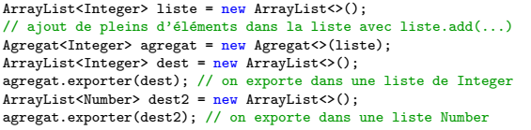
Joker restreint (avec super)

Slide 19
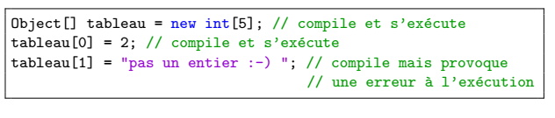



Tableaux ou ArrayList?
Version 2023-03
Does no more allow it

Slide 20
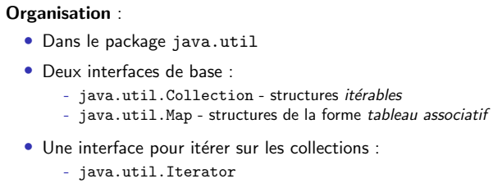
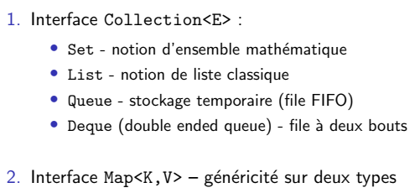
Collections Java
Indexer par différent type de valeurs (non pas seulement des entiers)
ces indexes sont dits des clés

Slide 21
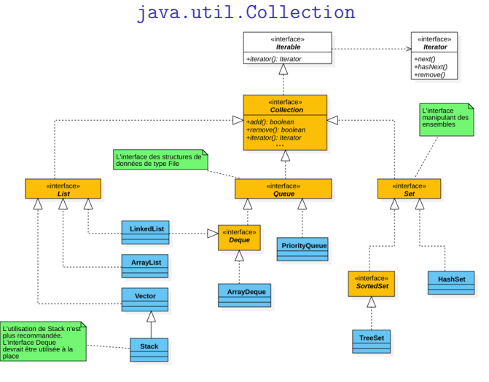

Slide 22
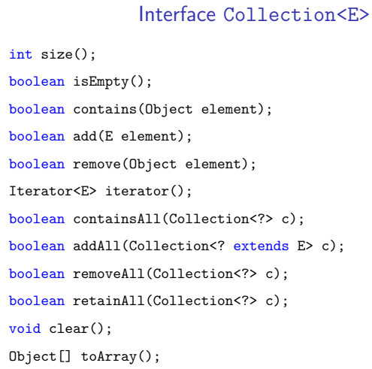

Slide 23
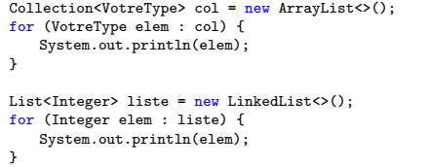
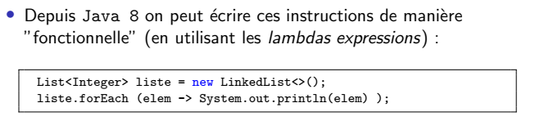
Itérateur

Slide 24
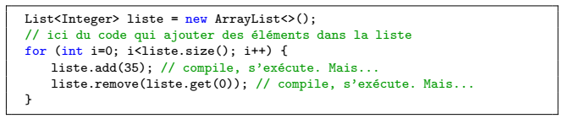
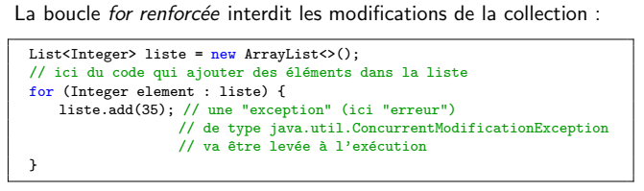

Itération sur les collections : For dans la collection et concurrence d’accès

Slide 25
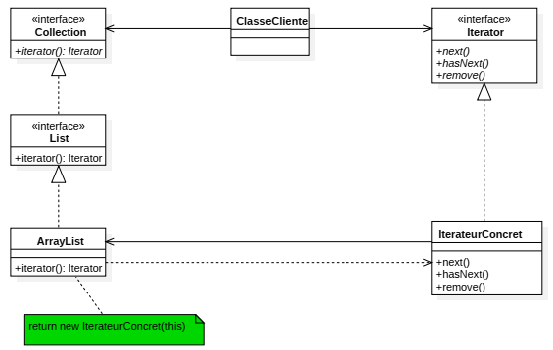
Itération : l’interface java.util.Iterator

Slide 26
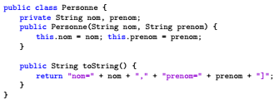
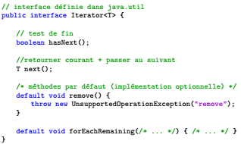
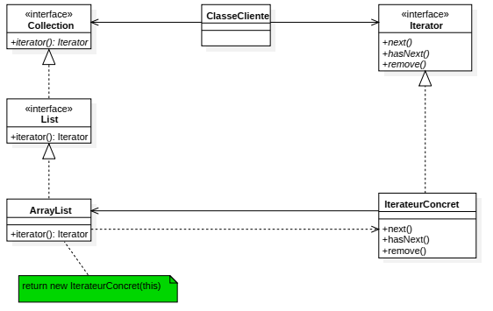
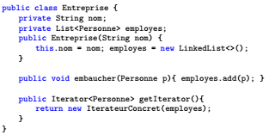
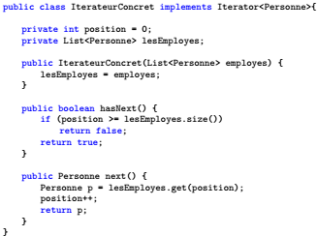
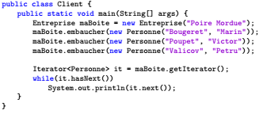
Ecrire son propre itérateur : exemple

Slide 27

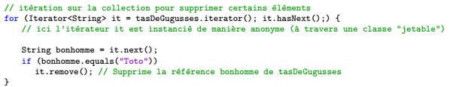
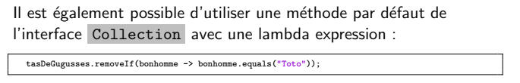
Itération et suppression des éléments

Slide 28
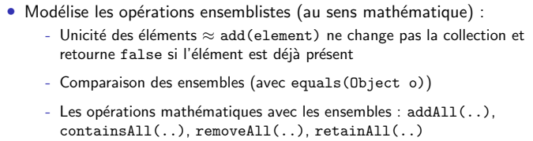
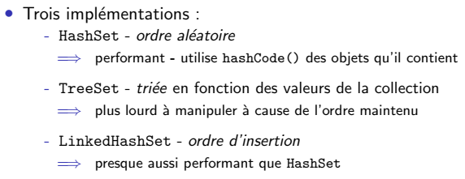
Inteface Set

Slide 29
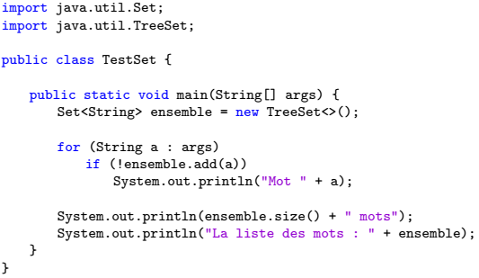
Inteface Set: Exemple

Slide 30
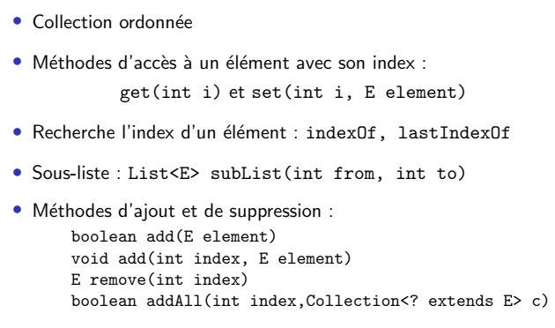
Interface List<E>

Slide 31

Interface List<E>

Slide 32


Itération sur List

Slide 33

La classe Stack - exemple de conception erronée

Slide 34



Interface Queue

Slide 35

Interface Queue : exemple avec PriorityQueue

Slide 36

PriorityQueue : ordonné = ̸= trié

Slide 37


Comment ordonner les objets ?

Slide 38


Exemple d’interface : java.lang.Comparable

Slide 39



Exemple: imposer un ordre

Slide 40



Interface Comparator

Slide 41





Exemple:

Slide 42


Comparator et Comparable - remarques

Slide 43


Algorithmes sur les collections

Slide 44

Traiter les collections : l’interface Stream

Slide 45


Traiter les collections : l’interface Stream

Slide 46


Interface java.util.Map

Slide 47


Interface Map<K,V>

Slide 48


Interface Map<K,V>

Slide 49




Interface Map<K,V>

